Slide 1

CHÀO MỪNG CÁC CON
ĐẾN VỚI TIẾT HỌC

Slide 2


















Khởi động

Slide 3


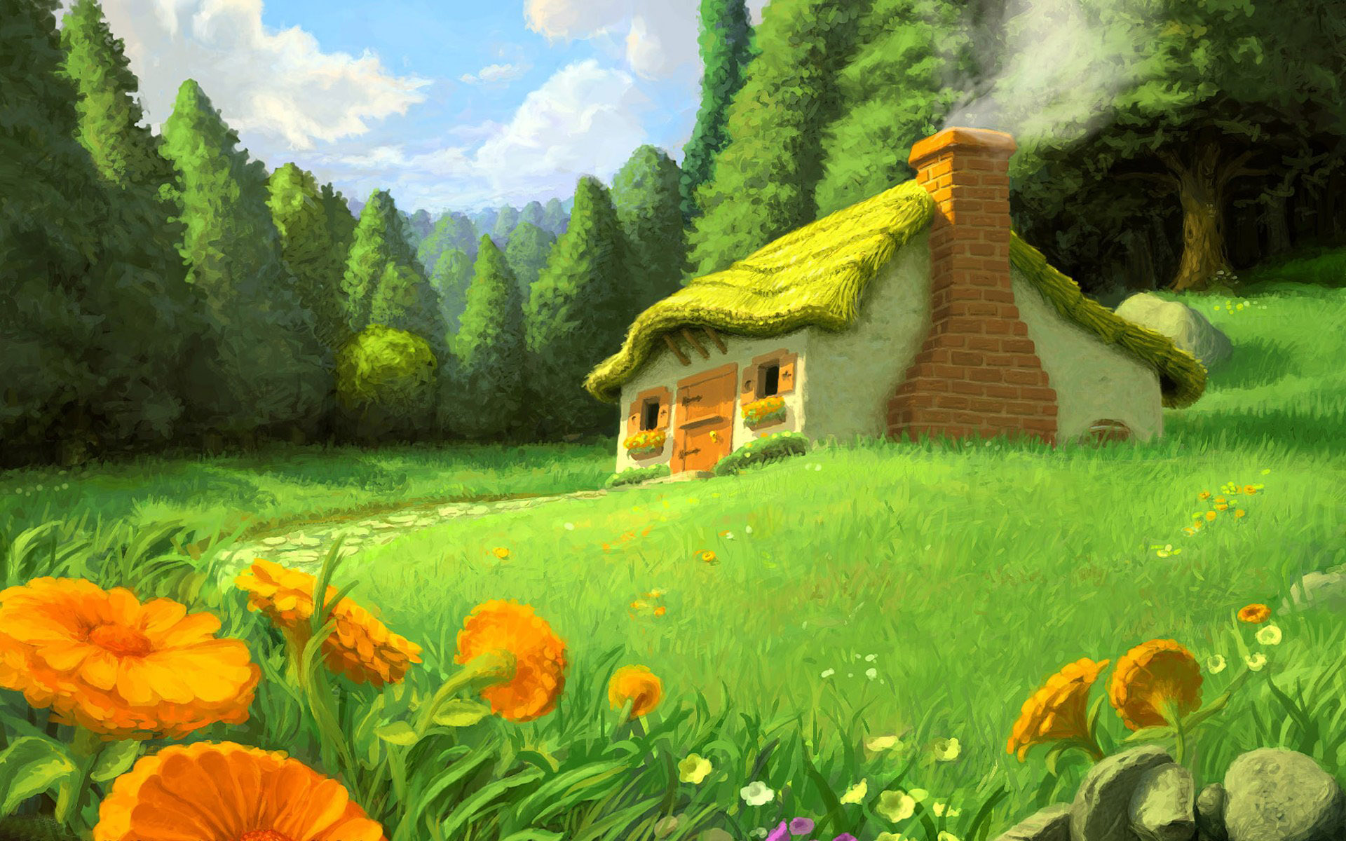

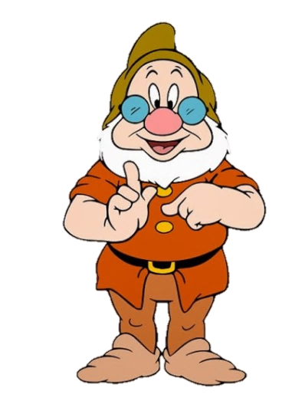
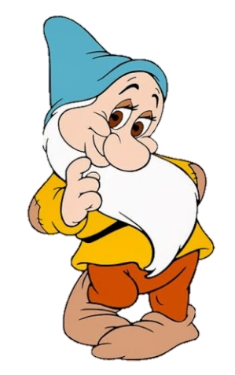
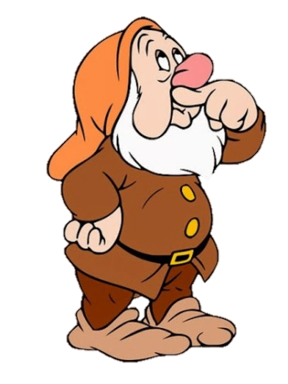


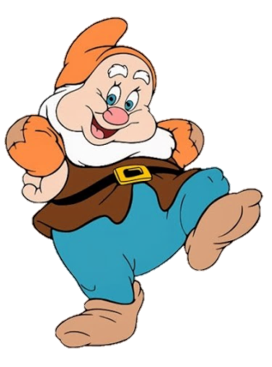
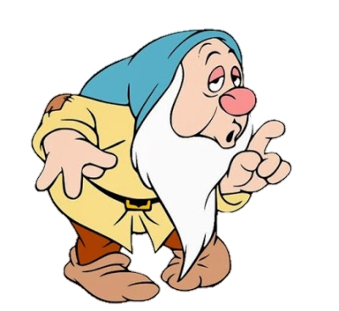

CHƠI TRỐN TÌM
CÙNG BẠCH TUYẾT VÀ 7 CHÚ LÙN

Slide 4

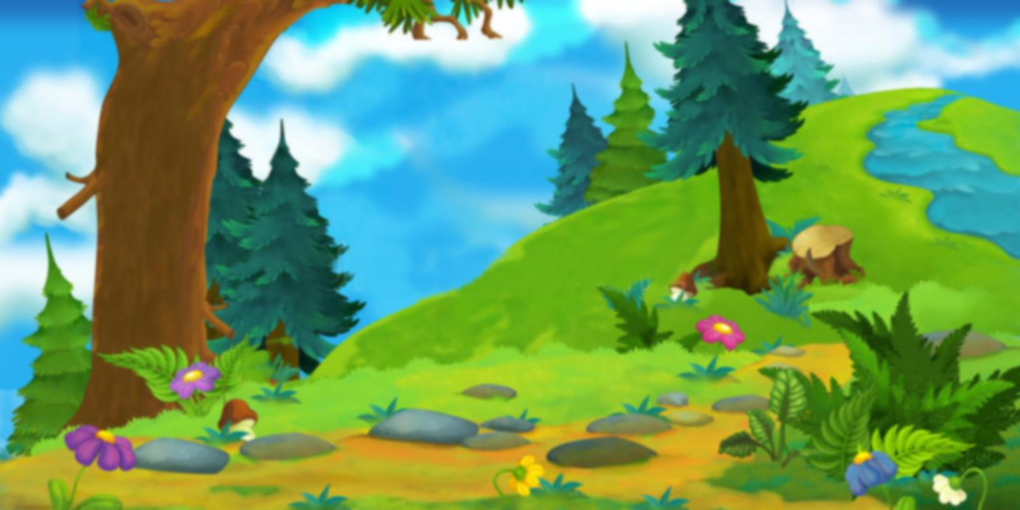



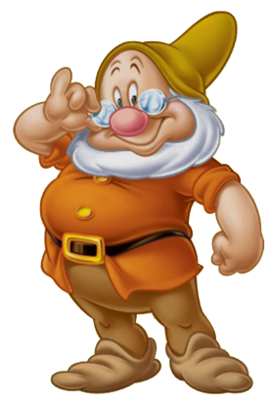


11 - 5 = ?
A.4
B.7
C.5
D. 6
ĐÚNG RỒI

Slide 5



13 - 3 - 5 = ?
A.6
B.5
C.8
D.7
ĐÚNG RỒI

Slide 6




To¸n
Bài 14: Luyện tập chung

Slide 7


TIẾT 1

Slide 8
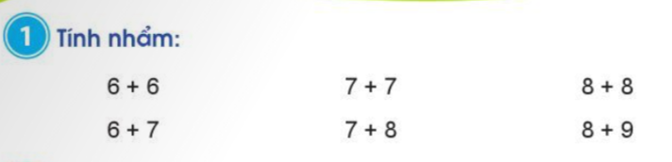
= 8
= 14
= 16
= 8
= 15
= 17

Slide 9
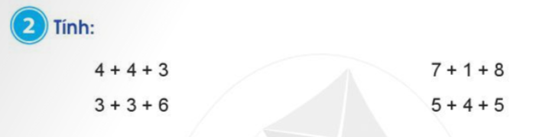
= 11
= 16
= 12
= 14

Slide 10
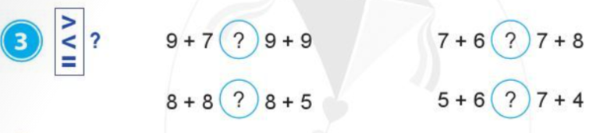
<
<
>
=

Slide 11
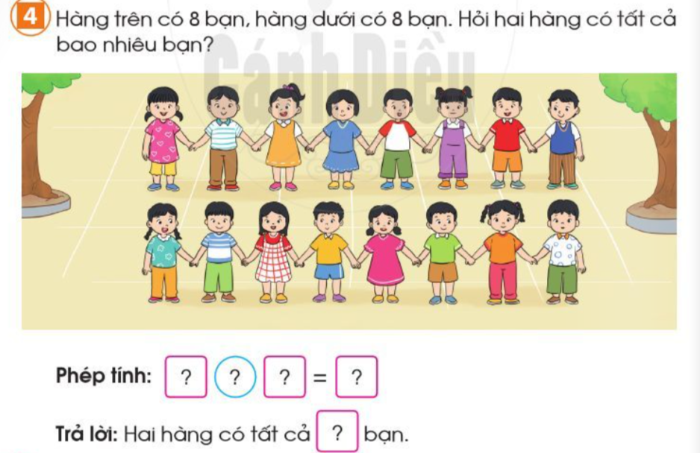
8
+
8
16
16

Slide 12


HẸN GẶP LẠI

